Slide 1


統計學習與深度學習期末報告 雙北市租金預測模型
第四組 U質同學
R09725005 楊雅汝 R09725008 林聖典
R09725009 顏煥勳 R09725011 陳宇鑫
R09725022 陳君儒 R09725052 余俊廷

Slide 2
大綱 - 第一部分
問題定義
資料來源
探索式資料分析與資料前處理

Slide 3
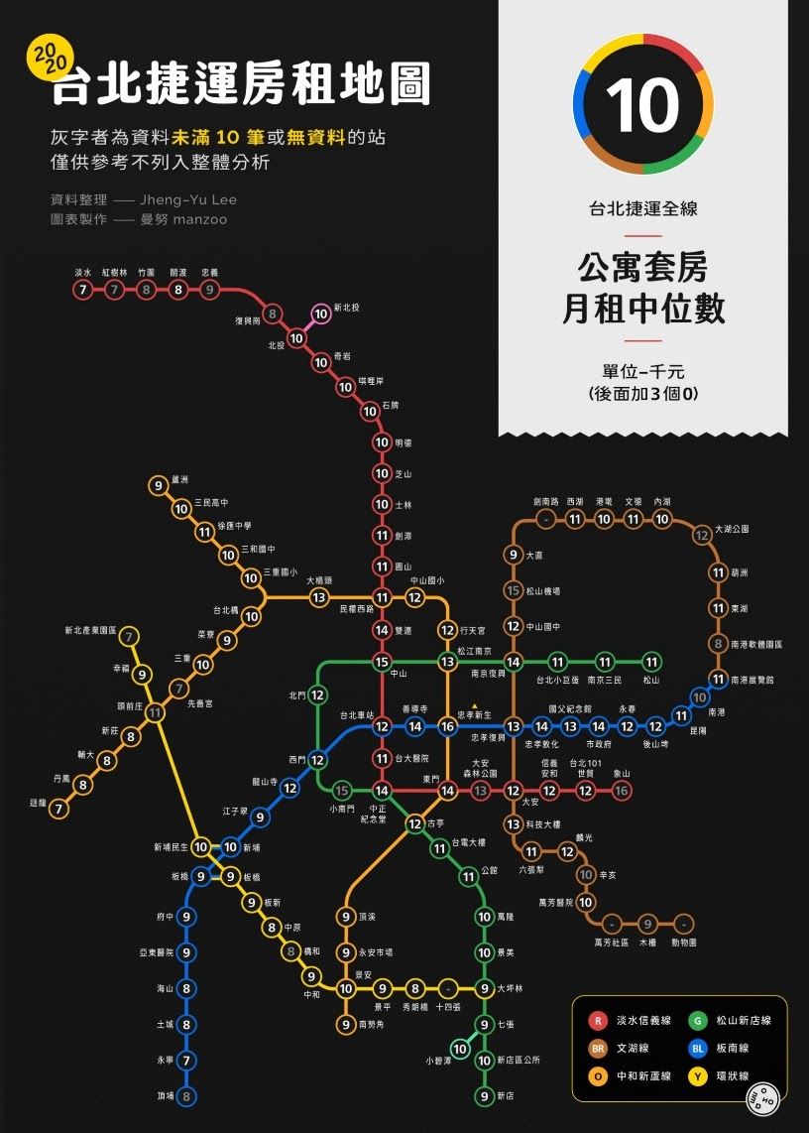
問題定義
雙北租金的影響因子和預測模型
考慮一般民眾和普通家庭的需求

Slide 4
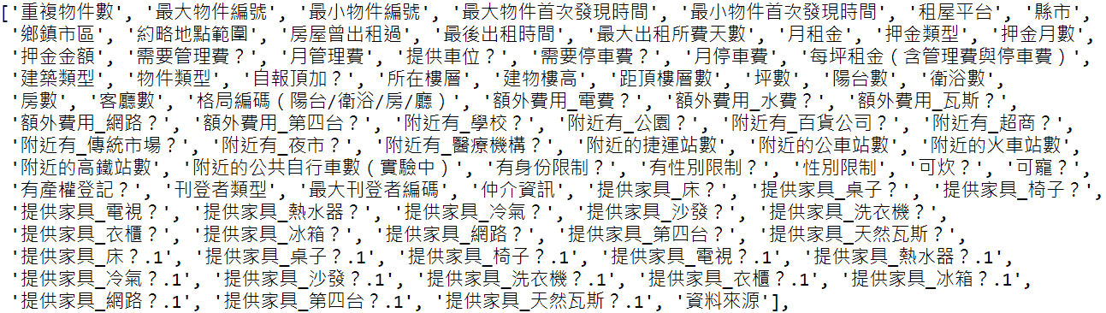
資料來源 & 資料描述
開放民間租屋資料: g0v 開放資料集（591 網站爬蟲結果）
CSV 檔，從 2018 Q3 至 2020 Q2 共有八期資料
合計 702616 筆資料，87 個欄位
Notes:
#資料主要是房東自行填報

Slide 5
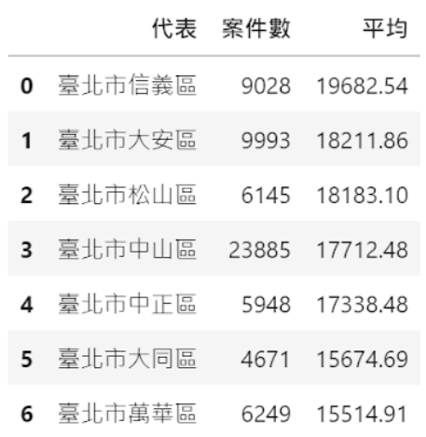
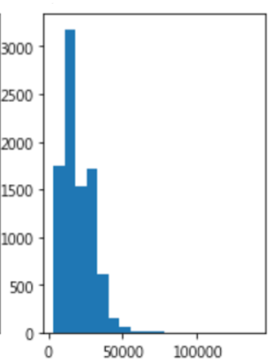
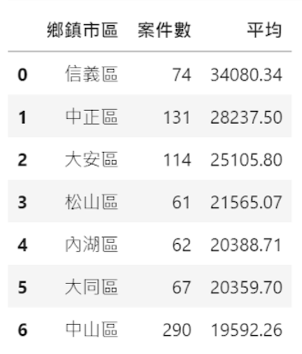
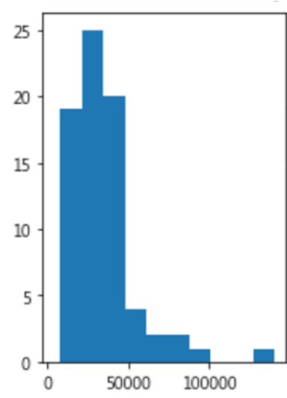
資料集選取
民間資料集 (591 租屋網) 與內政部不動產租賃實價登錄比較
以套房物件為例
民間資料
內政部資料
Notes:
可能原因： 1. 實價登錄會刻意拉高價格以期提高房屋價值
2. 比較新、比較貴的房子比較偏好進行實價登錄

Slide 6
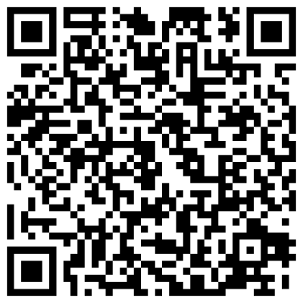
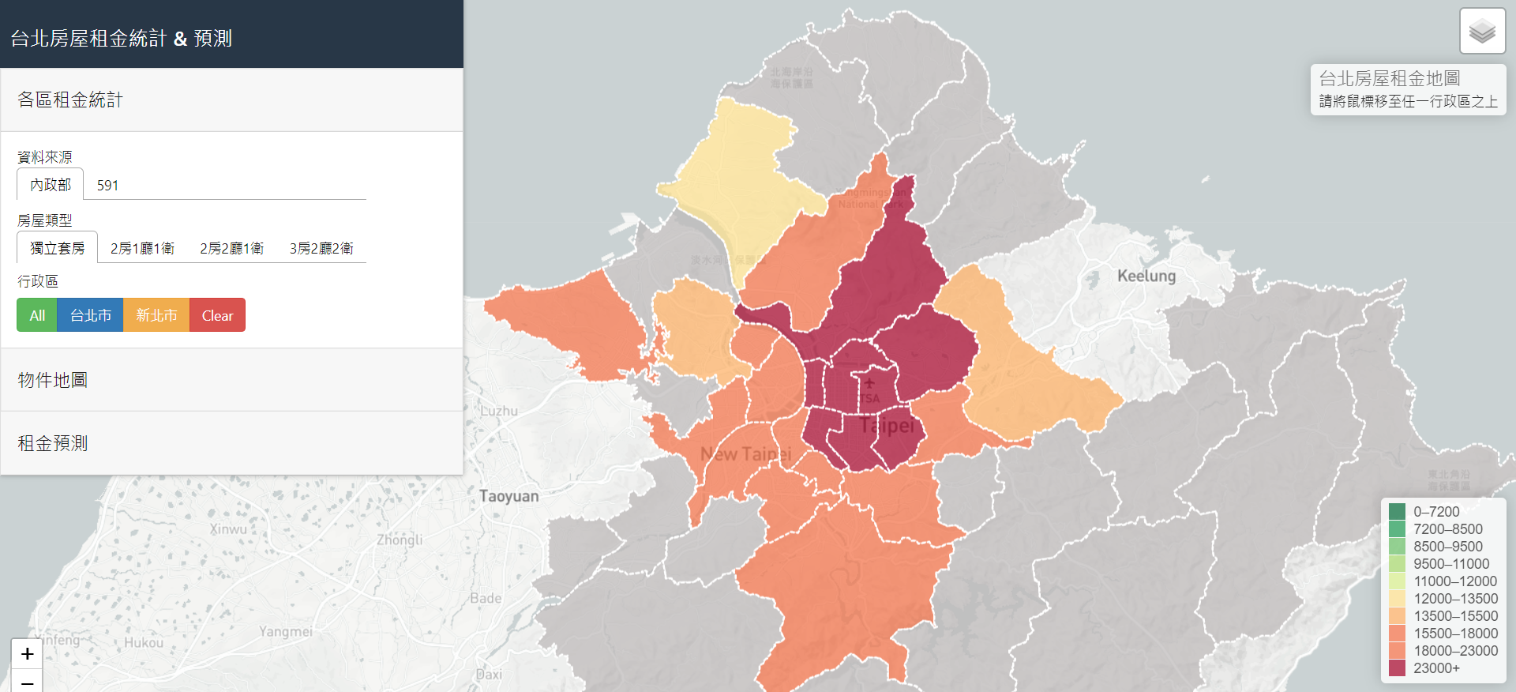
資料視覺化
更多資料 http://140.112.107.117:3000

Slide 7
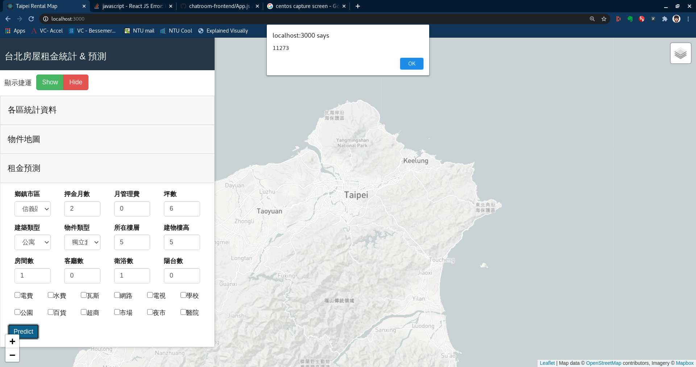

Slide 8
資料前處理
刪除重複刊登之物件
刪除工廠、農地、商辦以及透天厝等物件
刪除一部分不需要欄位，保留 51 欄位
刪除經緯度欄位：約有 1/4 資料無地點資訊
刪除整層住家房間數或衛浴數為 0 的案件
將獨立套房、分租套房之衛浴數、房數數值改為 1
將雅房房之衛浴數數值改為 0、房數數值改為 1
資料缺值的部分都預設為 0
Notes:
#只選取不重複物件→重複之物件視為乏人問津存有偏差值
#單純考慮常見之公寓、華廈以及電梯大樓 (雙北一般的考量：排除透天厝←透天厝的房廳數比較難定義)
#建物類型選取 0、2、3 （公寓、電梯大樓、華廈），排除透天、工廠農地等

Slide 9
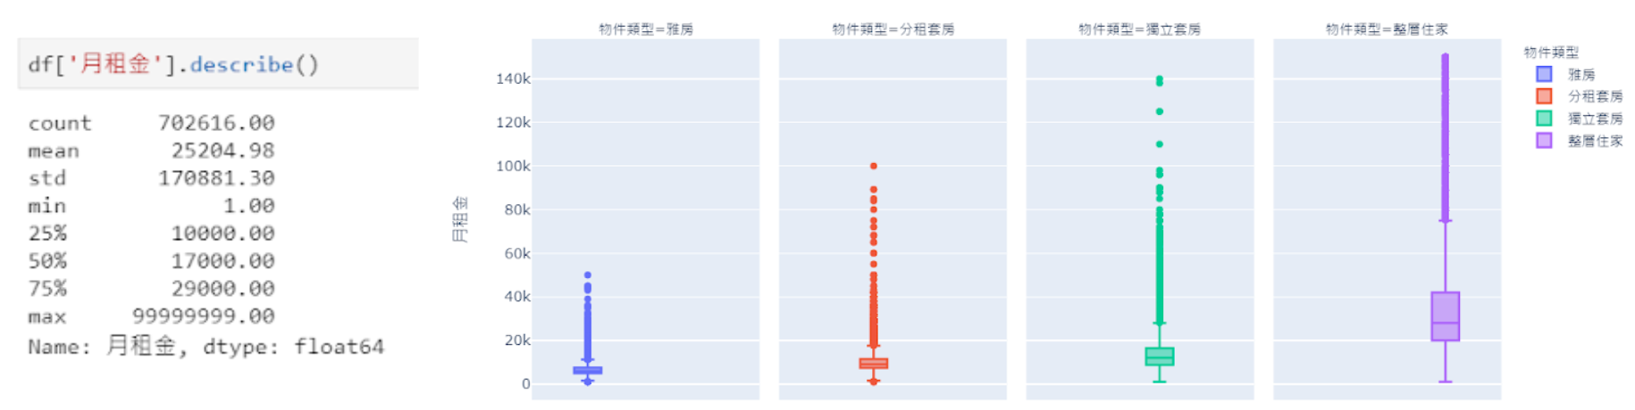
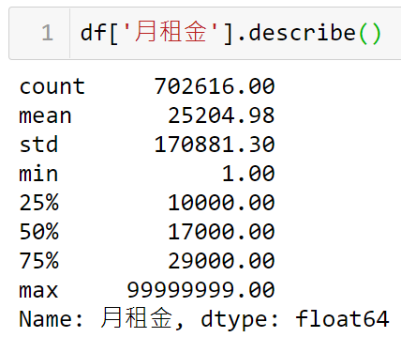
資料前處理(續)
移除租金高於 150,000 者 (在第 99.2 個百分位數)
移除租金低於 1,000 者 (在第 0.008 個百分位數)
刪掉坪林區資料：全部資料中只有單一案件
刪掉極端離群值：租金 13 萬的雅房
Notes:
#去除豪宅
※ 為什麼有這個情形？591 生態：仲介刊登費、吸引別人的注意 etc.
實證在扣掉高於 150,000 比扣掉 500,000 時表現更好
※確定離群值：Q3 + 3IQR = 八萬
#刪掉只有一筆的坪林
#有一筆雅房的13萬真的太怪了所以也人工清除
移除完的結果：from 70萬 to 53萬

Slide 10
資料前處理(續)
類別變數：獨熱編碼
連續變數：標準化

Slide 11
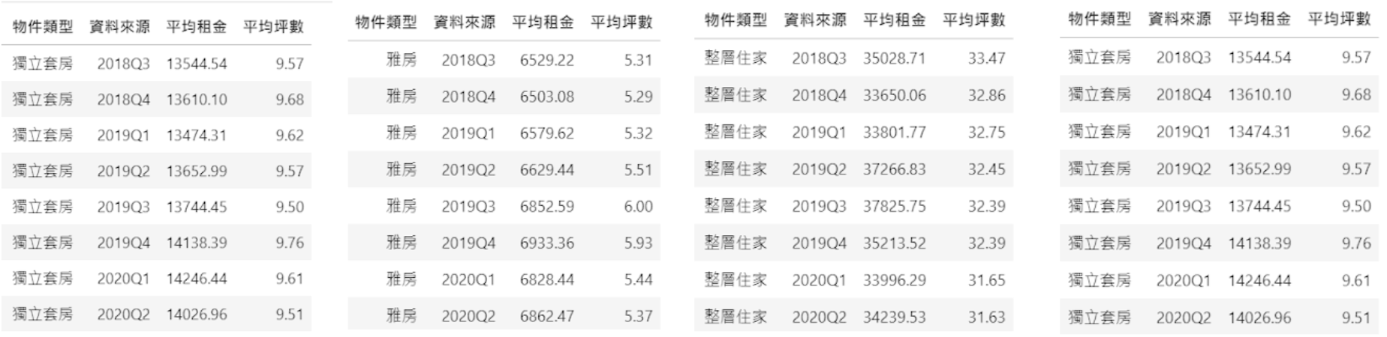
模型假設
兩年內的租金無上漲傾向
資料缺值的部分會影響承租方的喜好
在上面的物件都有成功出租
Notes:
# 短期
# 承租者在網路上瀏覽的偏好：越完整越好
# 網站上無法得知交易與否，只能扣除重複刊登者

Slide 12
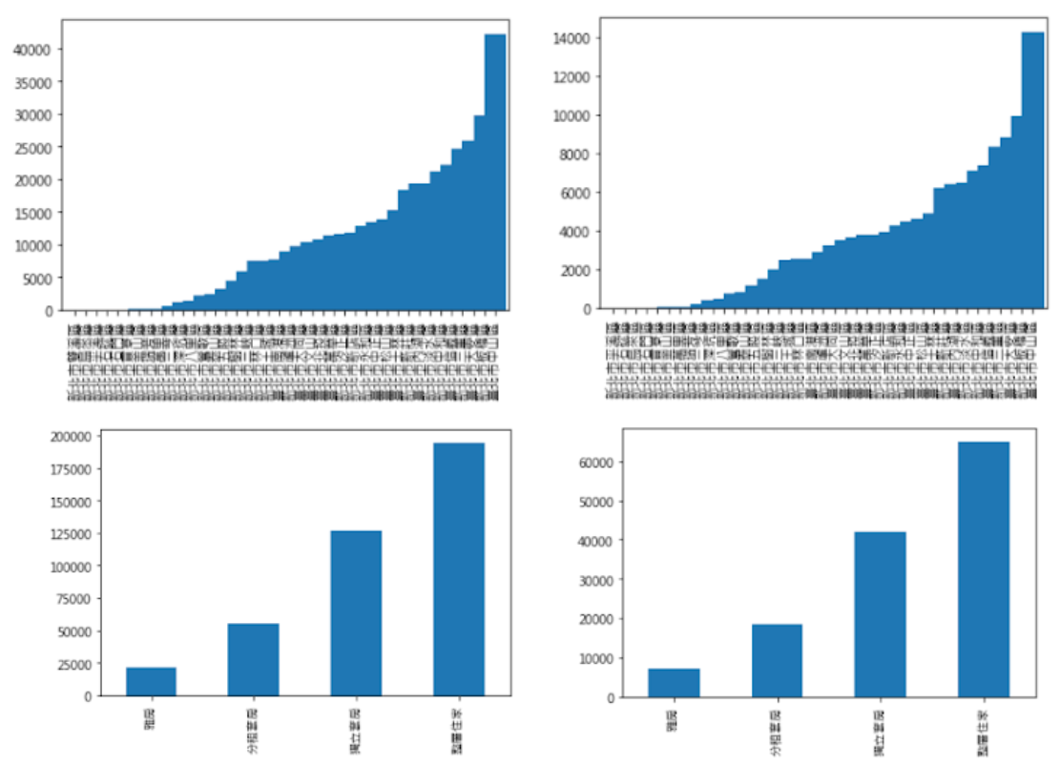
訓練資料與測試資料
訓練測試比 3:1
訓練：374,832 筆資料
測試：124,945 筆資料
Baseline:
各物件類型的中位數
Notes:
# 訓練和測試集在地點和物件類別的分布都大致相似

Slide 13
大綱 - 第二部分
模型結果
模型改善
最終模型
討論
結論及未來展望

Slide 14
選用模型
線性迴歸
Regression Tree
GBDT
Random Forest
SVM
SGD Regressor
Stacking
三層(Dense + Dropout)的深度神經網路
Notes:
這邊我們跑了8個模型，分別是......

Slide 15
模型結果
Model | MAE | RMSE
Baseline | 12500.500 | 19020.946
Linear Regression - Lasso(alpha=0.1) | 5187.558 | 8440.775
Linear Regression - Ridge(alpha=1.0) | 5187.498 | 8440.812
Decision Tree | 3919.924 | 6599.730
GBDT | 3511.848 | 5983.887
Random Forest | 2172.172 | 4250.751
SVM | 9246.407 | 16074.498
SGD Regressor | 5434.687 | 8942.299
Stacking | 3751.529 | 6286.727
DNN | 4959.761 | 9933.365
Notes:
模型結果
比較不同的模型，分別列出MAE、RMSE
MAE 落在 ~ 範圍
RMSE落在 ~ 範圍
其中 Random Forest 的表現是最好的
這邊的圖形是有經過調參的
備註:
stacking的方式: 考慮 gbdt regression tree + meta learner (random forest)
RidgeCV (choose alpha)

Slide 16
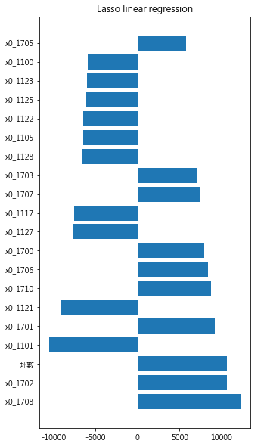
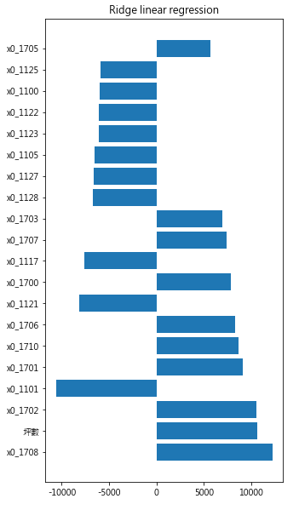
迴歸模型係數(取絕對值前二十大)
Notes:
這邊分別印出回歸模型的係數:
取完絕對值比較大的幾個係數都是地區的one-hot encoding，除了坪數
坪數大租金大，
地區的encoding大致上也都符合我們的預期
舉例來說像是最大的 1702信義區 1708大安區 1101三芝 1121石碇

Slide 17
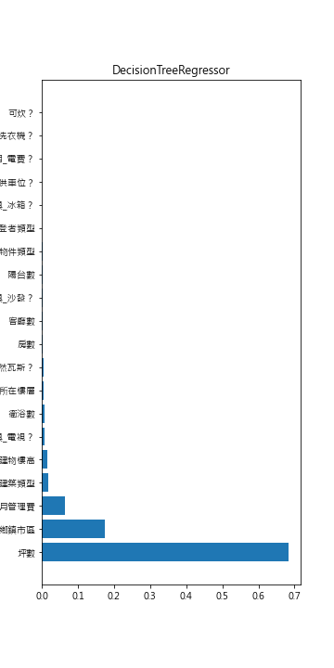
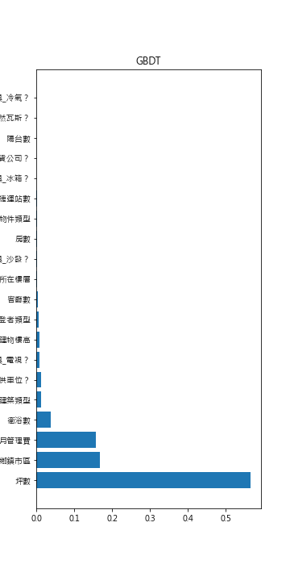
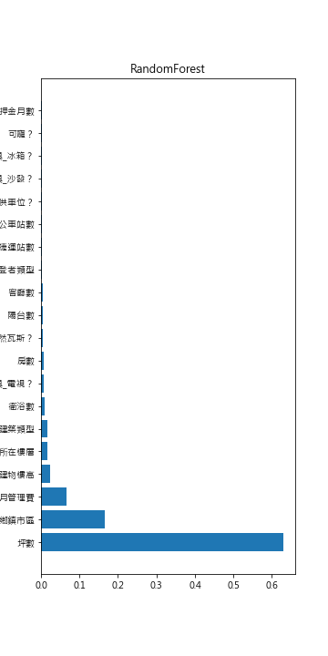
隨機森林特徵重要度(取前二十大)
Notes:
random forest表現最好，所以我們主要看他的feature_importances
最重要的前三個變數分別是 坪數、鄉鎮市區、月管理費
tree base 不需要做 標準化跟 one-hot encoding，所以會有鄉鎮市區
坪數: 很直觀，一般計算房價最重要的因素
鄉鎮市區: 房屋物件所在的區域 例如中正區信義區房價會比新北其他區域的還要高很多
月管理費:我們討論的結果是當房屋物件比較高級(像是豪宅，或是高級社區)，可能會有管理員、游泳池、健身房、三溫暖等等，這些都會讓管理費很高，所以管理費可能是判斷房屋高不高檔的一個重要關鍵
備註:
建物類型: 公寓 透天 電梯大樓 華廈 店面
物件類型: 整層住家 獨立套房 分租套房 雅房

Slide 18
不同物件類型的預測結果
把資料根據物件類型分群，重新解釋 MAE
 | Random Forest
物件類型 | MAE
獨立套房 | 1367.45
分租套房 | 1082.21
雅房 | 818.12
整層住家 | 3159.19
Notes:
在這邊是基於前面的model想要更深入的探討
我們依照不同的物件類型來看說模型的預測結果會不會針對不同的物件類型而有差異
模型還是同一個，只是想說會不會對於某種物件類型預測的比較不好
結果:
雅房 ...整層住家但有可能是因為
雅房本身就便宜，例如只用1萬多塊，所以直接計算MAE，值自然會小

Slide 19
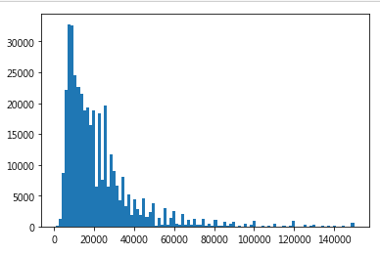
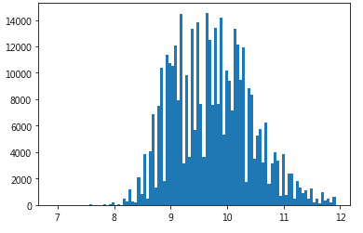
模型改善
※Y值取log
※針對不同的物件類型(獨立套房、分租套房、雅房、整層住家)分別訓練模型
 | 未處理前模型 | Y值取log
Linear Ridge MAE | 5187 | 4215
Linear Ridge RMSE | 8440 | 8850
Random Forest MAE | 2172 | 2152
Random Forest RMSE | 4250 | 4320
Notes:
模型改善
1.對於y取log，原因是原本的租金的分布會是右偏，組金較低佔了較多數，...
另外一個原因是因為原本預測出來的租金很多都是負的，取Log可以避免預測出現負值
2.前面所說的針對不同的物件類型(獨立套房、分租套房、雅房、整層住家)分別訓練模型
備註:
Y值取log (regression模型會變好，tree-based 模型會變差)

Slide 20
模型改善(續)
※極端值下修，刪除各類型 Q3 + 1.5IQR 的值
※加入經緯度重新跑過模型
 | 未處理前模型 | 極端值下修
Linear Ridge MAE | 5187 | 3855
Linear Ridge RMSE | 8440 | 5373
Random Forest MAE | 2172 | 1797
Random Forest RMSE | 4250 | 2982
Notes:
模型改善
3.把極端值用更有標準的方法來定義，本來是 ... 現在是使用 1.5倍的IQR
4.加入地點重新跑過模型(考量經緯度去算捷運站的距離，但是沒有比較好)

Slide 21
關鍵變因影響探討
物件類型 | 測試集租金中位數
獨立套房 | 12000
分租套房 | 9000
雅房 | 6300
整層住家 | 26993
 | Linear Regression - Ridge
 | 基本資訊 | 基本資訊+交通 | 基本資訊+家具 | 基本資訊+交通+家具
物件類型 | MAE
獨立套房 | 2496.264 (20.80%) | 2491.626 (20.76%) | 2416.737 (20.13%) | 2411.817 (20.09%)
分租套房 | 1685.964 (18.73%) | 1682.386 (18.69%) | 1612.992 (17.92%) | 1610.714 (17.89%)
雅房 | 1244.610 (19.75%) | 1242.088 (19.71%) | 1207.724 (19.17%) | 1207.235 (19.16%)
整層住家 | 7277.581 (26.96%) | 7255.995 (26.88%) | 7127.840 (26.40%) | 7110.215 (26.34%)
Notes:
這邊我們想要了解模型關鍵變因的影響探討
我們把變數成了 基本資訊、交通、家具，舉例來說......
基本資訊: 坪數、地區、月管理費
會選擇交通跟家具是因為我們覺得這可能是除了基本資訊之外，最重要可能會影響房價的主要因素
交通 公車站 捷運站 家具 是房東有沒有提供沙發冰箱等等
從結果來說 加上家具的預測效果會比加上交通還要好，而兩種都加對於模型的預測效果提升最多
備註:
不同變因具體的變數
交通：['附近的捷運站數', '附近的公車站數', '附近的火車站數', '附近的高鐵站數', '附近的公共自行車數（實驗中）',
'附近有_學校？', '附近有_公園？', '附近有_百貨公司？', '附近有_超商？',
'附近有_傳統市場？', '附近有_夜市？', '附近有_醫療機構？']
家具：['提供家具_床？', '提供家具_桌子？', '提供家具_椅子？', '提供家具_電視？', '提供家具_熱水器？', '提供家具_冷氣？',
'提供家具_沙發？', '提供家具_洗衣機？', '提供家具_衣櫃？', '提供家具_冰箱？', '提供家具_網路？',
'提供家具_第四台？', '提供家具_天然瓦斯？']
基本資訊：坪數、地區、月管理費
備註:
補比例(公式是MAE/中位數)，用中位數是避免被極端值影響。
比例的意義我覺得是"平均而言，我們的模型預測結果佔租金中位數的比例"，比例我主要是想看不同物件的預測表現。比如雖然整層住家MAE較大，但他本來就比較貴，預測誤差大也正常，看比例可能比較準。
結果比例由小到大是分租套房-->雅房-->獨立套房-->整層住家。某種程度上這也是我們模型對不同物件的預測能力的好壞

Slide 22
關鍵變因影響探討(續)
物件類型 | 測試集租金中位數
獨立套房 | 12000
分租套房 | 9000
雅房 | 6300
整層住家 | 26993
 | Random Forest
 | 基本資訊 | 基本資訊+交通 | 基本資訊+家具 | 基本資訊+交通+家具
物件類型 | MAE
獨立套房 | 1493.472 (12.44%) | 1429.316 (11.91%) | 1421.225 (11.84%) | 1395.513 (11.62%)
分租套房 | 1195.600 (13.28%) | 1106.904 (12.29%) | 1113.978 (12.37%) | 1063.500 (11.81%)
雅房 | 838.284 (13.30%) | 809.903 (12.85%) | 814.662 (12.93%) | 806.503 (12.80%)
整層住家 | 3120.245 (11.55%) | 3221.790 (11.93%) | 3139.307 (11.63%) | 3220.837 (11.93%)
Notes:
這邊是從 random forest 來看，可以得到和前面差不多的結果。不過 random forest 的表現
備註:
在整層住家的地方 基本資訊較小，我們的猜測是因為整層住家的房客，可能不太在意交通，他們可能有自己的交通工具，例如車子，他們可能也比較不在意家具，有些人反而不想要有提供家具
不同物件類型的MAE可以算佔該類型的租金的比例，用比例看哪個預測效果好
補比例
random forest在四種物件的預測能力差不多，雖然數值有差但比例差不多

Slide 23
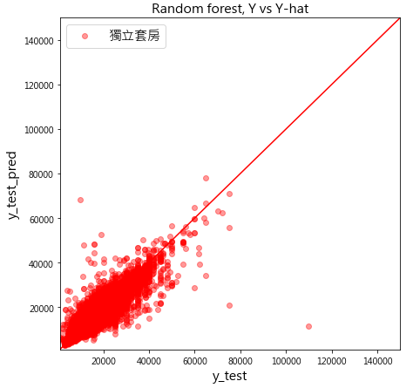
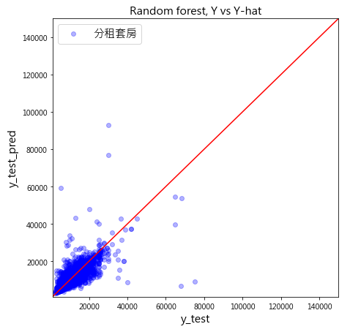
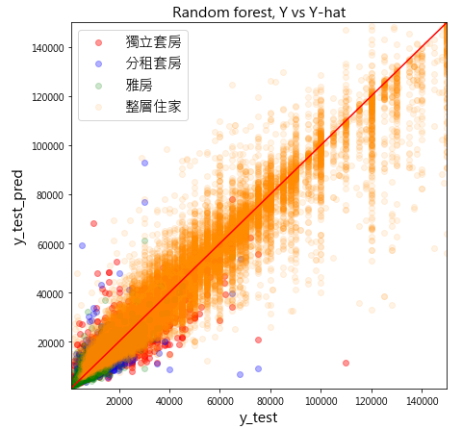
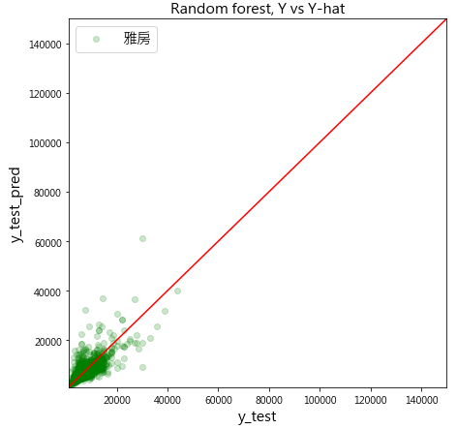
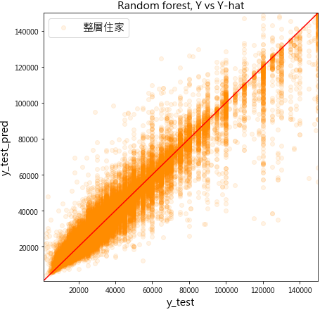
結果視覺化(Y vs Y-hat)
Notes:
X軸是y_test，Y軸是預測值
各個點顏色分別代表....
只跑隨機森林，右邊圖可以看主要是高估或低估
1.獨立套房、分租套房、雅房都分布在圖形左下角；整層住家則分布較廣，租金從低到高都有
2.獨立套房：模型偏低估
分租套房：平均分布在45度線兩側，沒有明顯高估或低估
雅房：平均分布在45度線兩側，沒有明顯高估或低估
整層住家：租金越高，模型越容易低估，可能跟資料右偏有關。因為租金高的資料較少，預測低一點
圖形解釋：越大越容易低估，可能跟資料右偏有關
這邊就是我們最終的模型 random forest MAE RMSE，其他模型......
右邊的圖是來看我們的模型是否有高估或低估某個物件類別，以及預測的成效
可以看出並沒有特別的區別?

Slide 24
最終模型
 | Random Forest | GBDT | Regression Tree | Stacking
物件類型 | MAE
獨立套房 | 1373 | 1966 | 2131 | 1491
分租套房 | 1071 | 1476 | 1600 | 1156
雅房 | 802 | 1082 | 1175 | 886
整層住家 | 3122 | 5010 | 5583 | 3399

Slide 25
討論
預測不佳的原因：
刊登不實：資料有誤、不確實
關鍵資訊缺乏：完整經緯度、地段、未考慮時間序列
房東主觀定價
資料過於分散：新北市共 7 個行政區的兩年總案件數低於 30 件
租房 VS 買房：非實際成交價
解決方法：刪除重複刊登資料
Notes:
這邊我們列出了幾項可能導致模型預測能力下降的原因:
1.刊登資料有誤、不確實， 有誤又可能包含故意非故意，可能房東刻意的說有提供家具但實際上沒有，又或者非故意，可能房東對於定義不夠清楚導致資料不實，像是分租套房跟獨立套房的差異，有些屋主自己也不是很清楚，公寓和電梯大樓有時也會登記錯誤。
2.關鍵資訊缺乏: 目前的資料集並沒有全面的地點，如果加上地點地段的考量，可能有助於預測結果
（並且可能可以繼續累積資料集的時間，加入時間序列進行研究）
3.房租是由房東主觀定價的，就算是相同的房子，以些房東認為租一萬合適，有些認為八千，這樣的主觀差異會讓我們的模型預測能力下降。
4.有些地區的資料過於分散，資料比較少的地區只能依據其他地區的結果進行預測，導致可能有誤
5.租房買房不同，買房會有公定的價錢，但是租金的價錢真的很主觀，可能今天跟房東談好多少就多少了，所以租金會比買房來說更難預測。
※租房市場的刊登資料容易有誤，跟租物特性有關，實際的租房還是會線下勘查，網路上的資料只能做為參考並不能當成實際成交的依據
6. 為了解決上面的幾項問題，我們有試圖來解決，我們將重複刊登的資訊弄掉，大約是50多萬筆刪了1萬筆左右掉，原因是因為我們覺得
如果一個物件刊登很久卻租不出去，可能就是上面提到的幾點情況，例如房東的租金開太高了，或是刊登的資訊與現實有落差。
備註:
※租房市場的刊登資料容易有誤，跟租物特性有關，實際的租房還是會線下勘查，網路上的資料只能做為參考並不能當成實際成交的依據
像是刻意調高金額提高案件滯留時間以換取曝光度，有些則是定義不清楚的緣故所以導致資料不實或不確實，像是分租套房跟獨立套房的差異，有些屋主自己也不是很清楚 (定義模糊是主要的問題，甚至有整層住家但房廳衛數為1/1/1者)；公寓和電梯大樓有時也會登記錯誤。
※目前只有的資料集並沒有全面的地點，如果加上地點地段的考量，可能有助於預測結果
（並且可能可以繼續累積資料集的時間，加入時間序列進行研究）
※資料比較少的地區只能依據其他地區的結果進行預測，導致可能有誤

Slide 26
結論及未來展望
租屋模型需要花大量的心力在資料清理和模型假設上(這些清理和假設必須在實務上是合理的)
在我們目前所有的嘗試中，這份資料集用隨機森林的預測表現最好
在租金預測的任務中，離群值會嚴重影響模型的預測結果
基本資訊考量交通以及傢俱對於模型的預測效果提升
長期的研究，納入時間序列
Notes:
報告前半段的結論:
租金模型花大量心力在資料清理和模型假設上，像是資料的清理，變數的選擇，na值如何補值這些部分 ，必須和實務上是合理的，所以有一大部分的時間花在這裡
報告後半段的結論:
隨機森林的預測效果最好
離群值的篩選會影響到模型預測的結果，因為少數租金真的異常的貴
然後我們有分成只有基本資訊跟有交通還有家具的不同情況，結論是交通跟家具對於模型的預測都是有用的
未來展望:
另外就是我們目前沒有考慮時間序列，之後我們會考慮把它加上去
備註:
變數的選擇: 人工篩選、RFE(Backward Elimination Procedure)

Slide 27




2021
HAPPY NEW YEAR
Notes:
祝大家新年快樂！

